Slide 1


ỦY BAN NHÂN DÂN QUẬN LONG BIÊN
TRƯỜNG MẦM NON HỒNG TIẾN
HOẠT ĐỘNG: LÀM QUEN CHỮ VIẾT
ĐỀ TÀI: LÀM QUEN CHỮ CÁI O,Ô,Ơ
Lứa tuổi: 5-6 tuổi
Giáo viên: Nguyễn Thị Hường
Notes:
Cô Hường xin chào tất cả các con.
Hôm nay cô và các con sẽ cùng đến với lĩnh vực ptnt hoạt động lqvt
bài học Gộp 2 nhóm đối tượng có tổng là 4 và đếm.

Slide 2
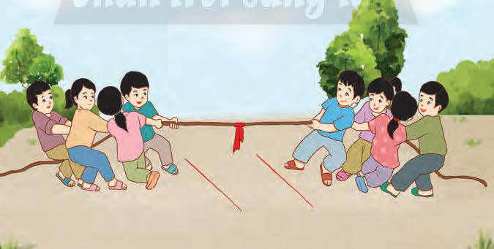
kÐo co

Slide 3
c
kÐo
o

Slide 4
o

Slide 5

O
o

Slide 6
O

Slide 7
¤

Slide 8

¤
«

Slide 9
o

Slide 10
o

Slide 11

¥
¬

Slide 12
o « ¬

Slide 13




Trß ch¬i
Đố bé chữ gì?

Slide 14
1
2
3
¥
«
o

Slide 15



Cè lªn
Trß ch¬i
Gạch chân chữ cái

Slide 16
Chúc các con chăm ngoan học giỏi

